Slide 1
GIT
Uma Pequena Introdução ao GIT
Rodrigo Sol

Slide 2
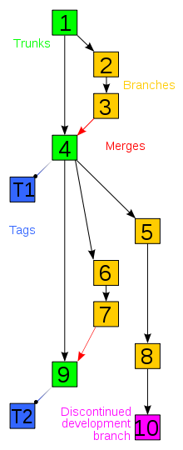
Controle de Versão

Slide 3





Centralizado x Distribuído
x

Slide 4
Git is...
Git is a free & open source, distributed version control system designed to handle everything from small to very large projects with speed and efficiency

Slide 5
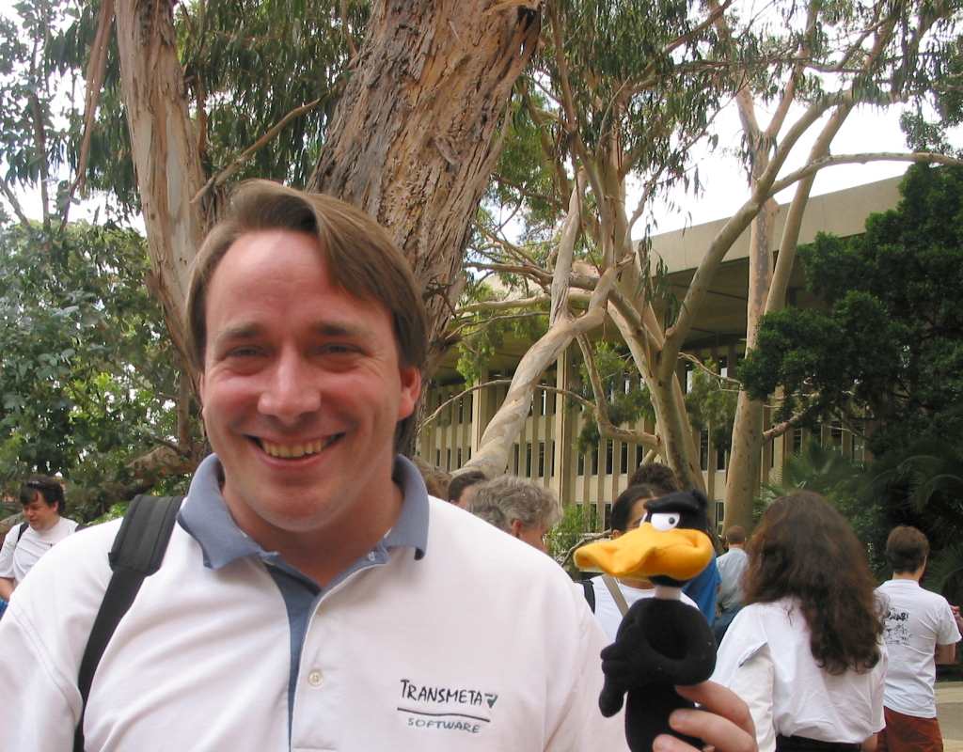

Slide 6
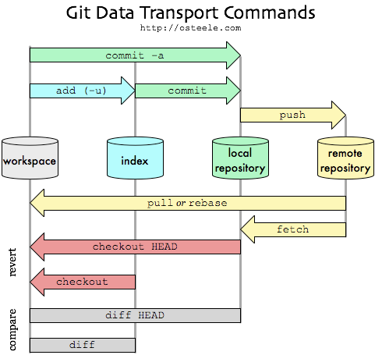

Slide 7
Conceitos Básicos
Diretório de Trabalho
O diretório de trabalho é o diretório que mantém os arquivos que você está trabalhando
Index
O Index é utilizado como uma área intermediária entre o diretório de trabalho e o repositório
Repositório
Contém todas as versões de todos as artefatos

Slide 8
Criando um Repositório
git init .
Initialized empty Git repository in /Users/rodrigosol/opt/academia/Cursos/.git/
cd my_repo

Slide 9
$>git status
# On branch master
# Your branch is behind 'origin/master' by 11 commits, and can be fast-forwarded.
#
# Changes to be committed:
# (use "git reset HEAD <file>..." to unstage)
#
# modified: daemon.c
#
# Changed but not updated:
# (use "git add <file>..." to update what will be committed)
#
# modified: grep.c
# modified: grep.h
#
# Untracked files:
# (use "git add <file>..." to include in what will be committed)
#
# blametree
# blametree-init
# git-gui/git-citool

Slide 10
Instalando o git no Windows
Baixe o git for windows
http://code.google.com/p/msysgit/downloads/list

Slide 11
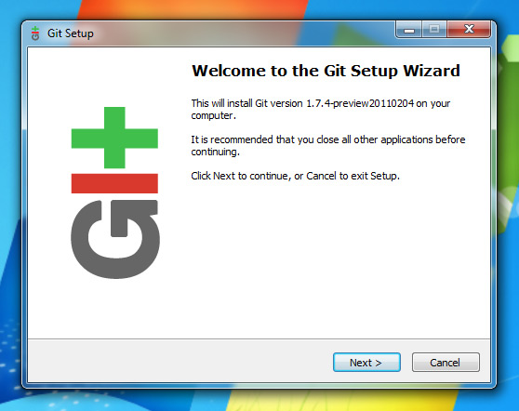

Slide 12
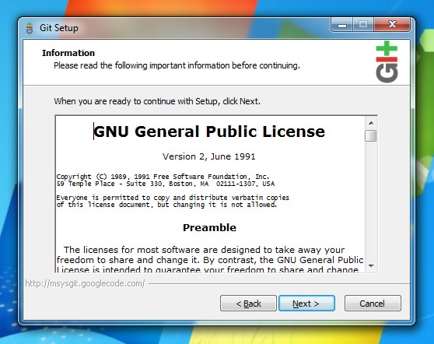

Slide 13
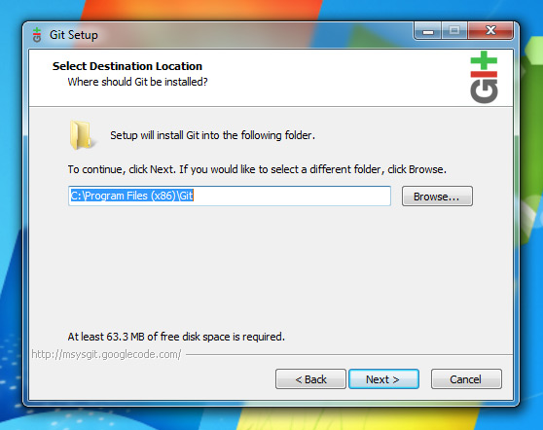

Slide 14
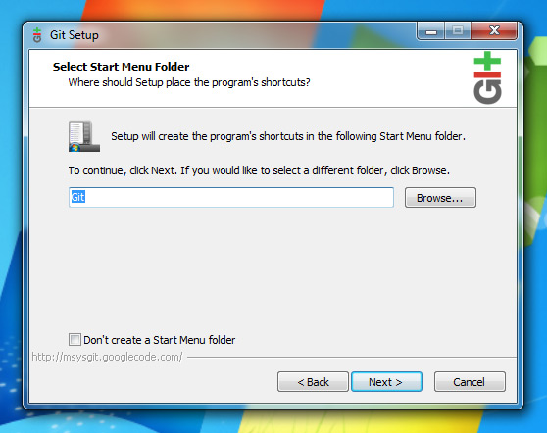

Slide 15
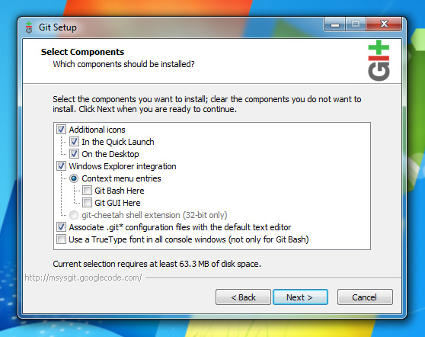

Slide 16
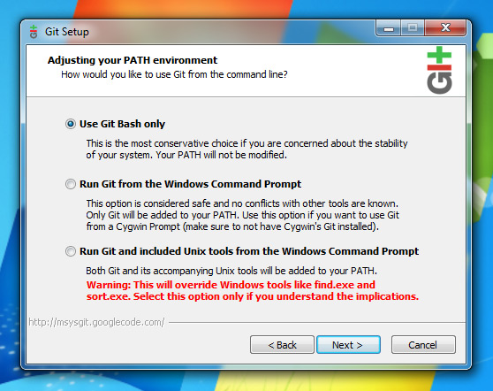

Slide 17
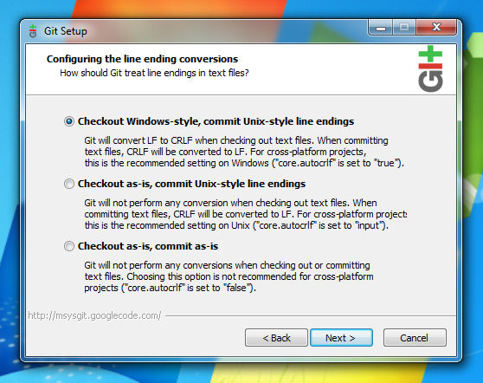

Slide 18
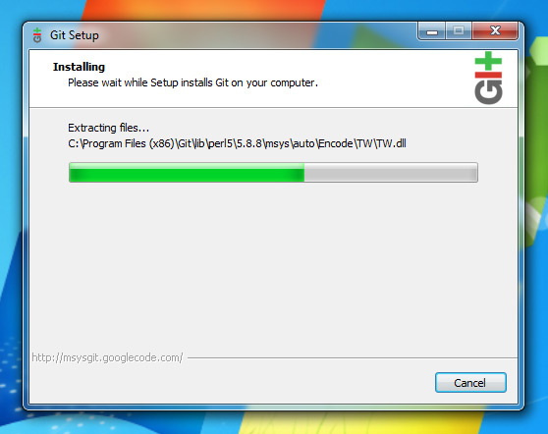

Slide 19
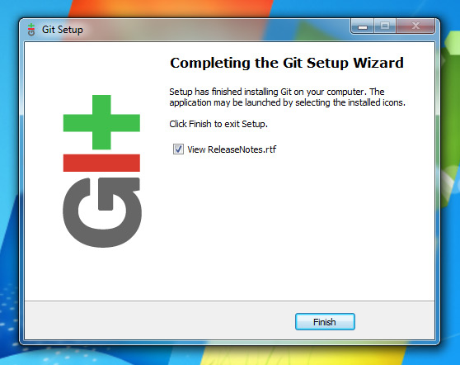

Slide 20
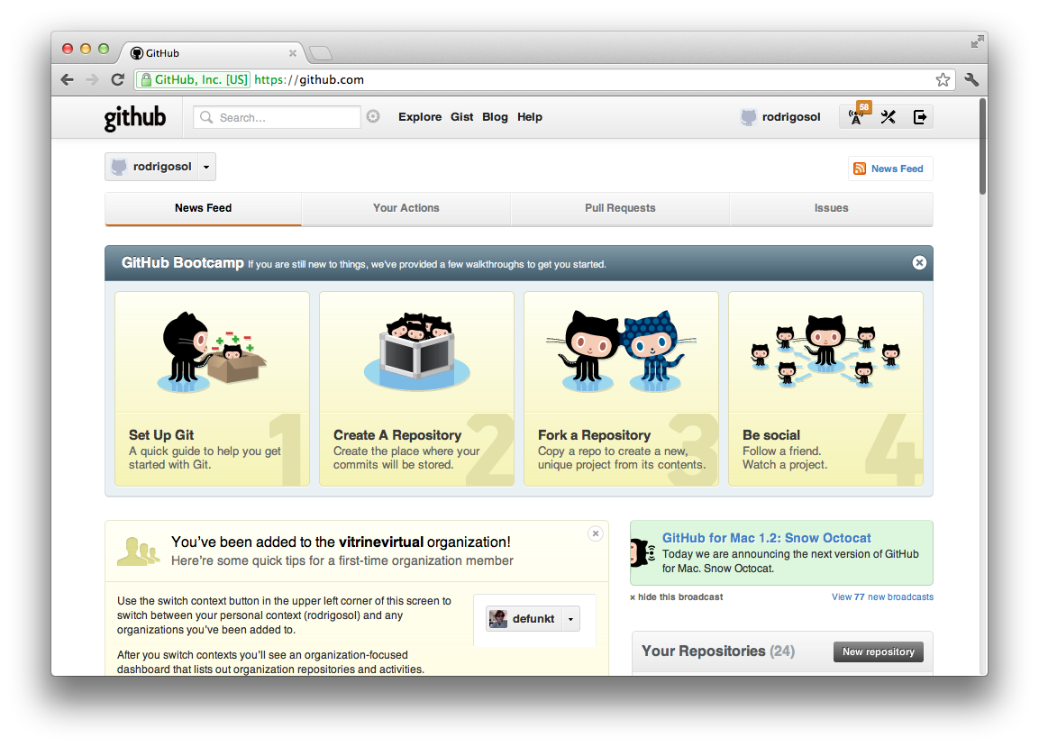
github

Slide 21
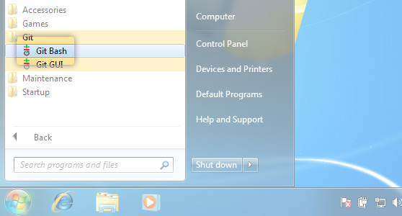
Geração das Chaves SSH

Slide 22
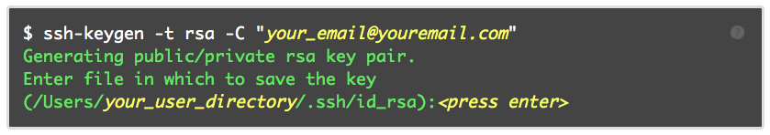
Criando a Chave
Entre no diretório .ssh
Crie a chave

Slide 23
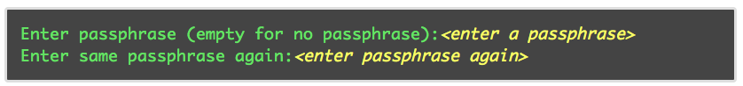
Definindo uma senha

Slide 24
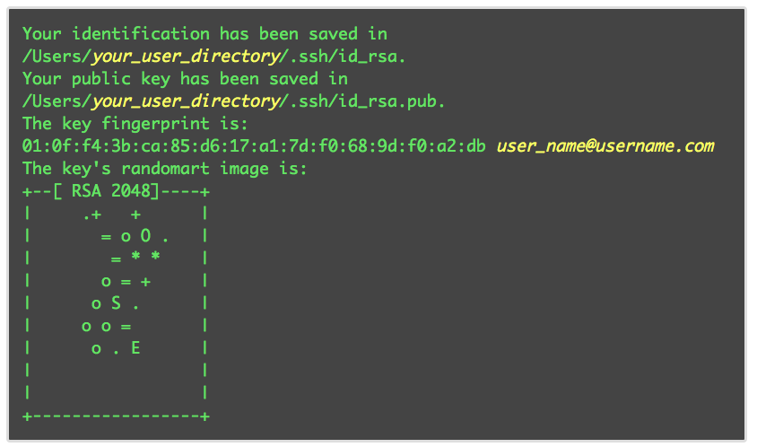

Slide 25
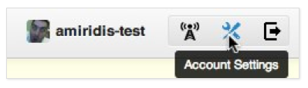
Adicionando sua chave ao github
Crie uma conta gratuita no github
Faça o login
Clique em “Account Settings”
Depois em clique em “SSH Public Keys”
Clique em “Add another public keys”

Slide 26
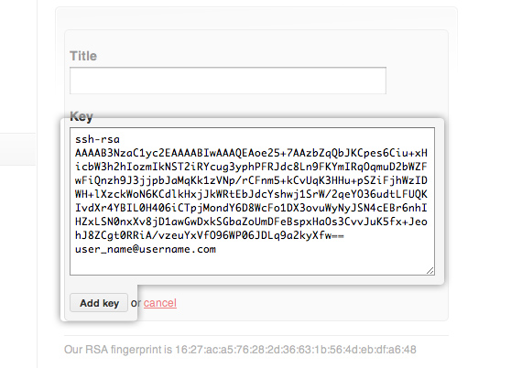
Copiando a chave
Abra o arquivo id_rsa.pub em um editor de texto e copie o conteúdo para o git

Slide 27
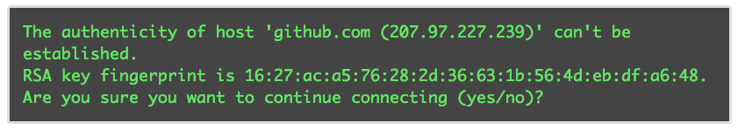
Testando...
Digite o seguinte comando:
Funcionou se você obtiver a seguinte resposta:

Slide 28
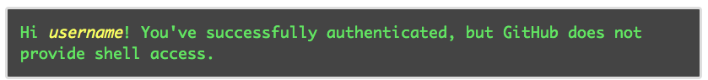
Testando...
Digite yes

Slide 29
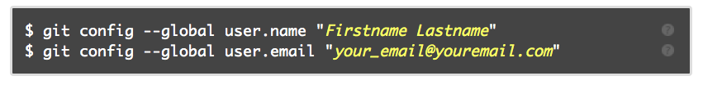
Configurando seus dados

Slide 30
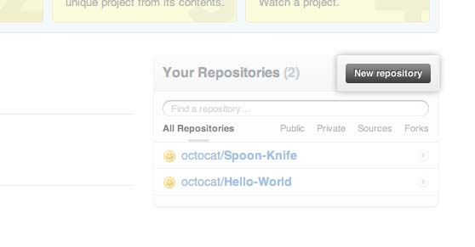
Criando um repositório
Clique em “new repository”

Slide 31
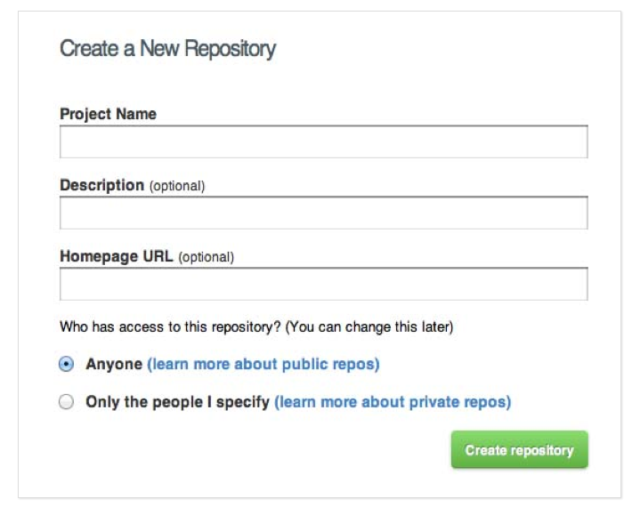
Criando um repositório
Preencha os seguintes campos

Slide 32
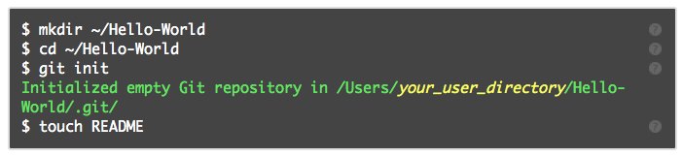
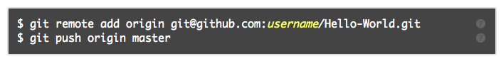
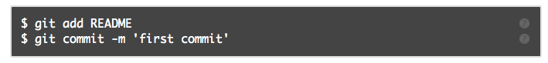
Criando um repositório

Slide 33
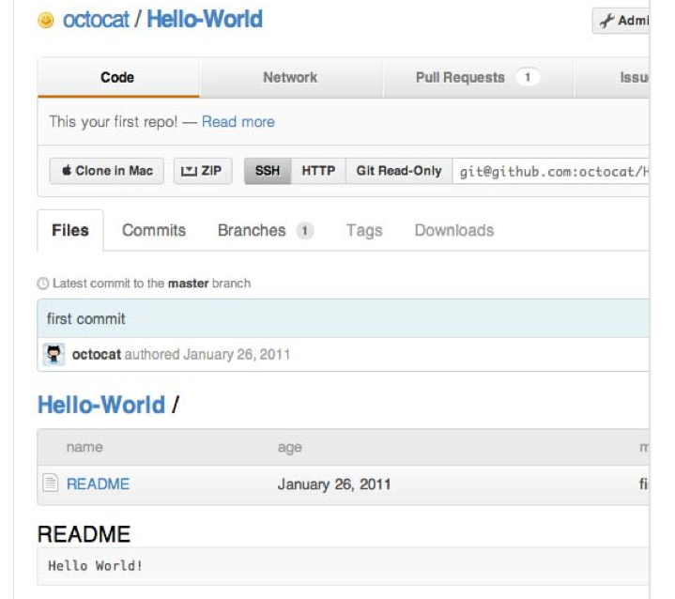

Slide 34
Comandos indispensáveis
status
Mostra o status do index
Add
Adicona arquivos ao index
Commit
Envia as modificações rastreadas do index para o repositório
Pull
Obtem a versão mais recente do github
Push
Envia o repositório local para o github
Rm
Remove um arquivo do repositório

Slide 35
Caminho Feliz do git
O usuário modifica os arquivos que quiser do em seu diretório de trabalho
O usuário executa o comando git status . Para ver as modificações no index
O usuário executa o comando git add . para adicionar as modificações do diretório de trabalho para o index

Slide 36
Caminho Feliz do git
O usuário executa o comando git pull origin master para obter a última versão dos arquivos que estão no github
O usuário executa o comando git push origin master para enviar as últimas modificações em seu repositório local para o githut

Slide 37
O Que pode dar Errado?
MERGE!!!
Se o git não for capaz de resolver o merge automaticamente, então o programador deve resolve-lo manualmente
http://book.git-scm.com/3_basic_branching_and_merging.html

Slide 38
O Que pode dar Errado?
MERGE!!!
Ocorre quando o repositório local está desatualizado em relação ao repositório do github
O comando pull sincroniza os dois repositórios
Quando um mesmo arquivo foi alterado por mais de uma pessoa então ocorre o MERGE
Se as alterações forem em lugares diferentes do mesmo arquivo então o git faz o merge automático e não exige intervenção do usuário

